Slide 1
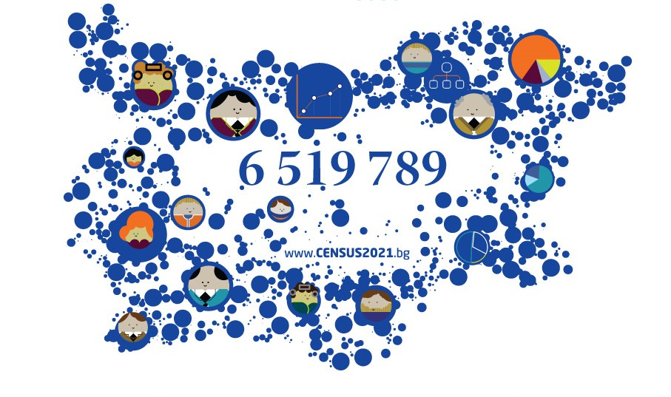
РЕПУБЛИКА БЪЛГАРИЯ
Национален статистически институт
Преброяване на населението и жилищния фонд в Република България през 2021 година
Етнокултурни характеристики на населението

Slide 2
РЕПУБЛИКА БЪЛГАРИЯ
Национален статистически институт
Разпределение по етническо самоопределение и години на преброяванията

Slide 3
РЕПУБЛИКА БЪЛГАРИЯ
Национален статистически институт
Разпределение по етническо самоопределение и години на преброяванията
Етническа група | Година на преброяванията
 | 1900 | 1905 | 1910 | 1920 | 1926 |  | 1934 | 1946 | 1956 | 1965 | 1975 | 1992 | 2001 | 2011 | 2021
 | Брой
Общо | 3744283 | 4035575 | 4337513 | 4846971 | 5478741 |  | 6077939 | 7029349 | 7613709 | 8227966 | 8727771 | 8487317 | 7928901 | 7364570 | 6519789
Българска | 2888219 | 3203810 | 3518756 | 4036056 | 4557706 |  | 5204217 | 5903580 | 6506541 | 7231243 | 7930024 | 7271185 | 6655210 | 5664624 | 5118494
Турска | 531240 | 488010 | 465641 | 520339 | 577552 |  | 591193 | 675500 | 656025 | 780928 | 730728 | 800052 | 746664 | 588318 | 508378
Ромска | 89549 | 99004 | 122296 | 98451 | 134844 |  | 149385 | 170011 | 197865 | 148874 | 18323 | 313396 | 370908 | 325343 | 266720
Друга | 235275 | 244751 | 230820 | 192125 | 208639 |  | 133144 | 280258 | 253278 | 66921 | 48696 | 102684 | 69204 | 49304 | 79006
Не мога да определя | - | - | - | - | - |  | - | - | - | - | - | - | 86915 | 53391 | 15746
Не желае да отговори | - | - | - | - | - |  | - | - | - | - | - | - | - | - | 63767
Непоказано | - | - | - | - | - |  | - | - | - | - | - | - | - | 683590 | 467678
 | %
Българска | 77.1 | 79.4 | 81.1 | 83.3 | 83.2 | 85.6 |  | 84.0 | 85.5 | 87.9 | 90.9 | 85.7 | 83.9 | 84.8 | 84.6
Турска | 14.2 | 12.1 | 10.7 | 10.7 | 10.5 | 9.7 |  | 9.6 | 8.6 | 9.5 | 8.4 | 9.4 | 9.4 | 8.8 | 8.4
Ромска | 2.4 | 2.5 | 2.8 | 2.0 | 2.5 | 2.5 |  | 2.4 | 2.6 | 1.8 | 0.2 | 3.7 | 4.7 | 4.9 | 4.4
Друга | 6.3 | 6.1 | 5.3 | 4.0 | 3.8 | 2.2 |  | 4.0 | 3.3 | 0.8 | 0.6 | 1.2 | 0.9 | 0.7 | 1.3
Не мога да определя | - | - | - | - | - | - |  | - | - | - | - | - | 1.1 | 0.8 | 0.3
Не желая да отговоря | - | - | - | - | - | - |  | - | - | - | - | - |  |  | 1.1

Slide 4
РЕПУБЛИКА БЪЛГАРИЯ
Национален статистически институт
Относителен дял на населението от трите основни етнически групи, живеещо в градовете по години на преброяванията

Slide 5
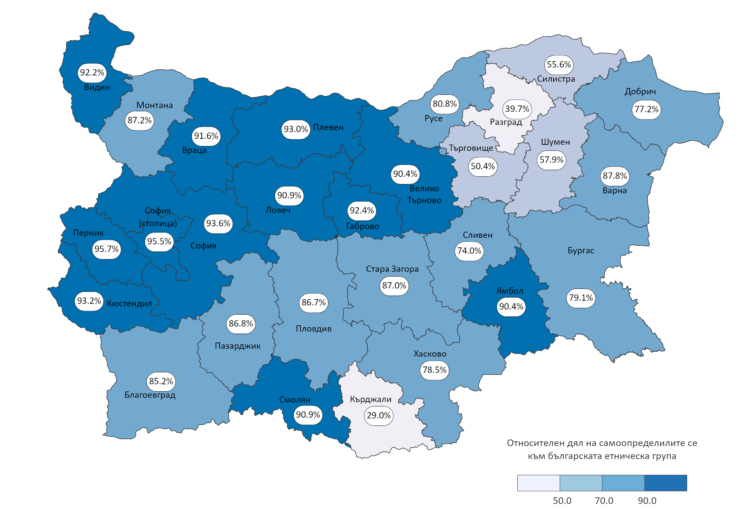
РЕПУБЛИКА БЪЛГАРИЯ
Национален статистически институт
Разпределение на самоопределилите се към българската етническа група по области към 7 септември 2021 година

Slide 6
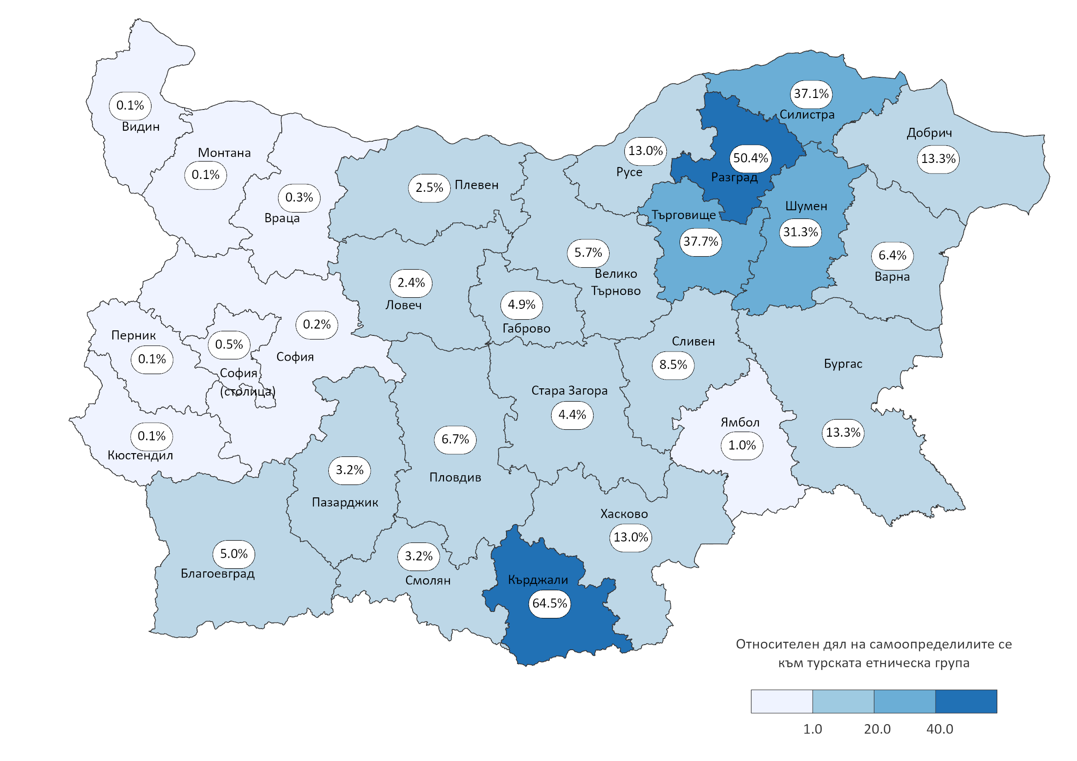
РЕПУБЛИКА БЪЛГАРИЯ
Национален статистически институт
Разпределение на самоопределилите се към турската етническа група по области към 7 септември 2021 година

Slide 7
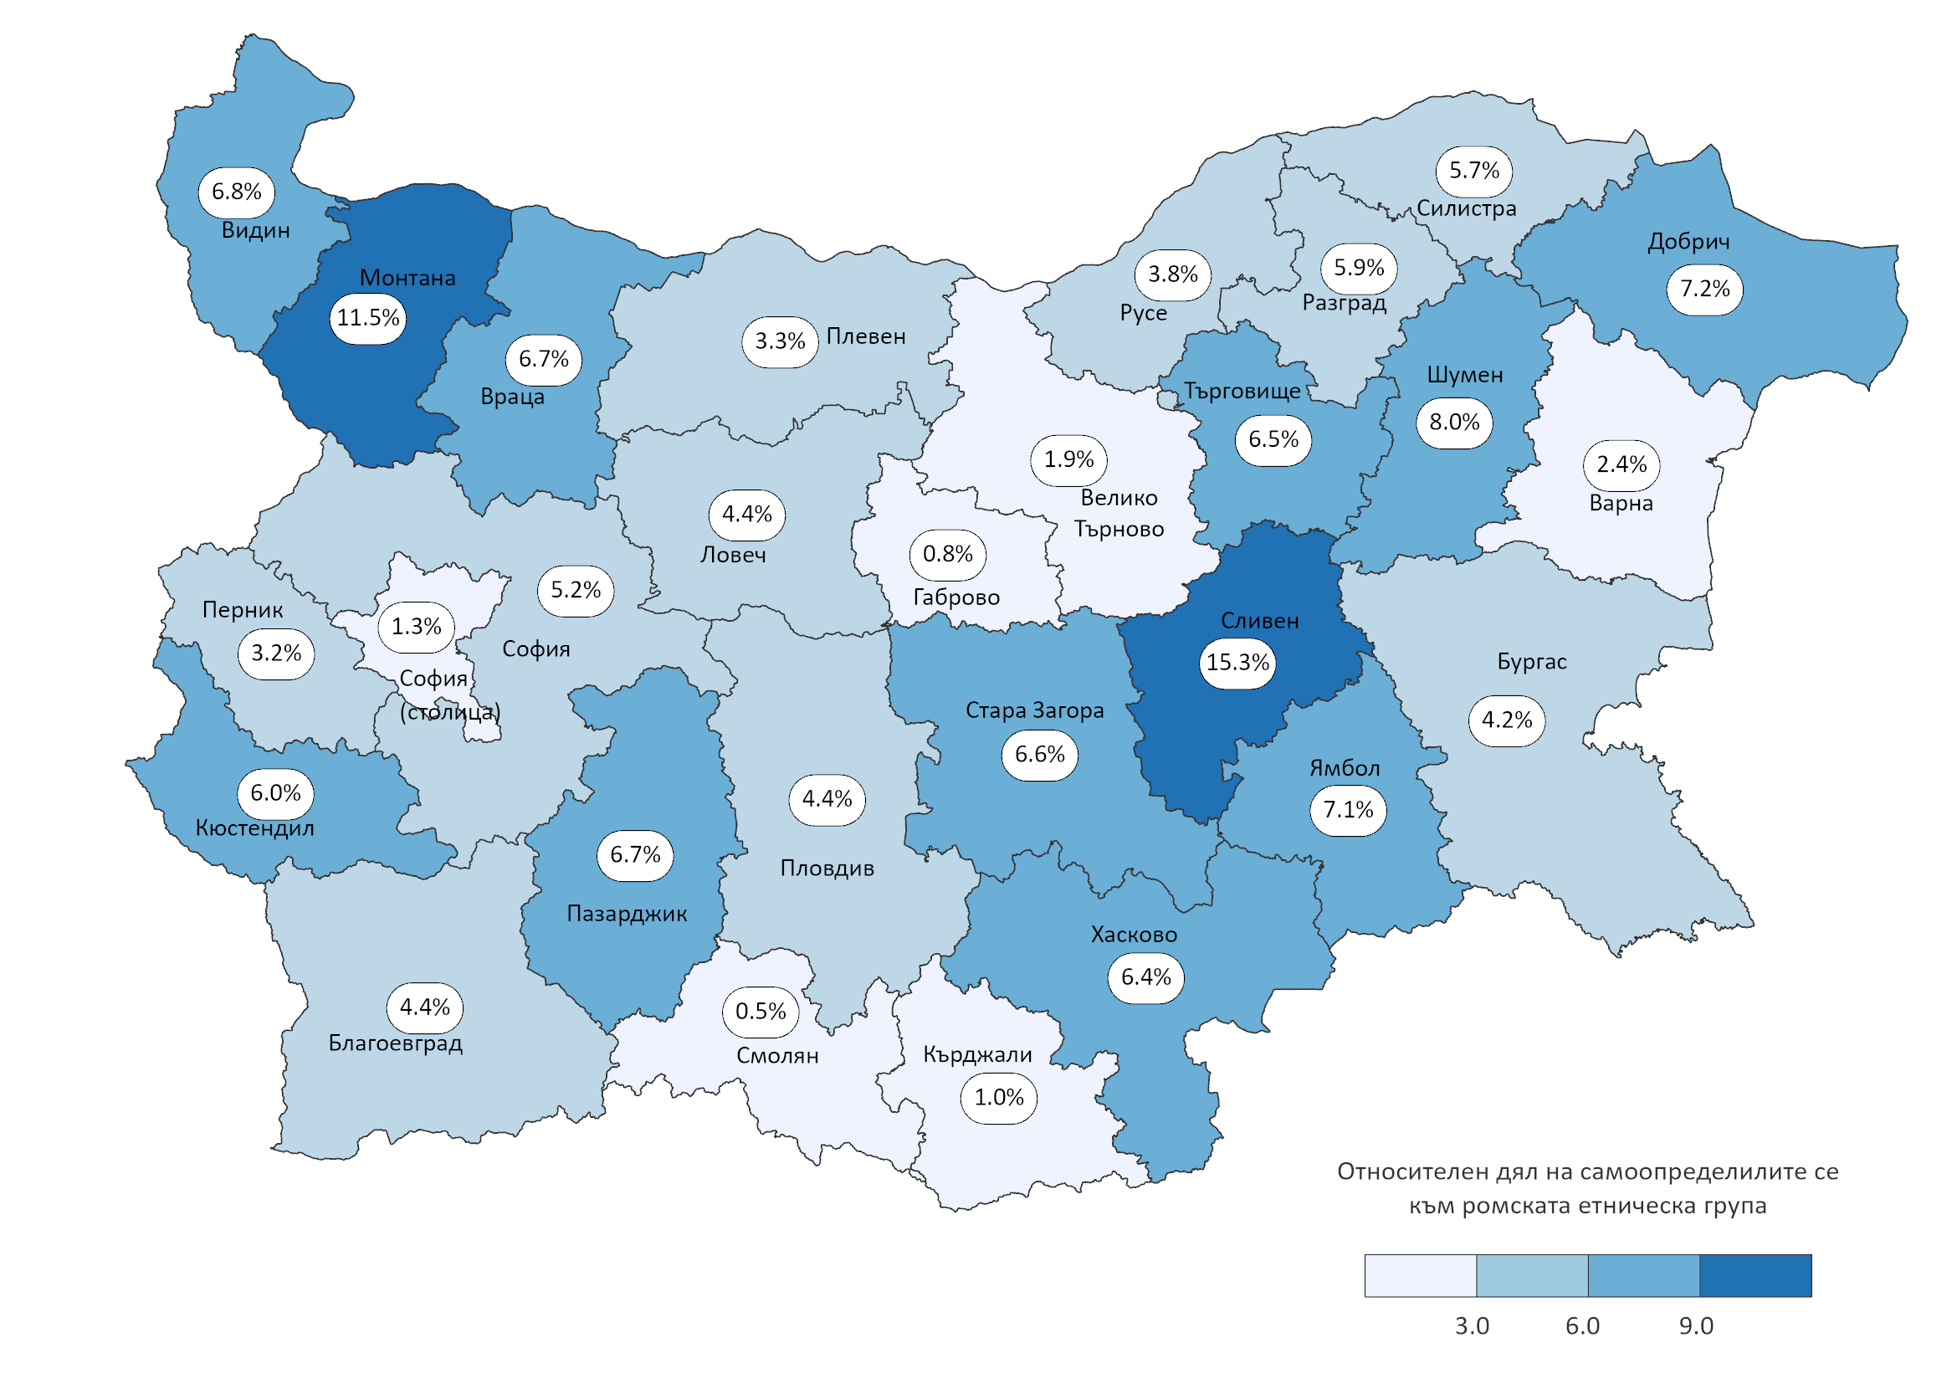
РЕПУБЛИКА БЪЛГАРИЯ
Национален статистически институт
Разпределение на самоопределилите се към ромската етническа група по области към 7 септември 2021 година

Slide 8
РЕПУБЛИКА БЪЛГАРИЯ
Национален статистически институт
Разпределение на населението по етнически групи и възраст към 7 септември 2021

Slide 9
РЕПУБЛИКА БЪЛГАРИЯ
Национален статистически институт
Разпределение на населението на 7 и повече навършени години по етнически групи и образование към 7 септември 2021 година

Slide 10
РЕПУБЛИКА БЪЛГАРИЯ
Национален статистически институт
Разпределение на населението на 15 – 64 навършени години по етническа принадлежност и икономическа активност
към 7 септември 2021 година

Slide 11
РЕПУБЛИКА БЪЛГАРИЯ
Национален статистически институт
Майчин език по години на преброяванията
Майчин език | Години на преброяванията
 | 1900 | 1905 | 1910 | 1920 | 1926 |  | 1934 | 1946 | 1965 | 1975 | 1992 | 2001 | 2011 | 2021
 | Брой
Общо | 3744283 | 4035575 | 4337513 | 4846971 | 5478741 |  | 6077939 | 7029349 | 8227866 | 8727771 | 8487317 | 7928901 | 7364570 | 6519789
Български | 2887860 | 3210502 | 3523151 | 4041276 | 4585620 |  | 5274854 | 6151424 | 7382394 | 8321001 | 7275717 | 6697158 | 5659024 | 5037607
Турски | 539656 | 514658 | 504681 | 542904 | 607763 |  | 618268 | 701141 | 758832 | 399722 | 813639 | 762516 | 605802 | 514386
Ромски | 89549 | 67396 | 76387 | 61555 | 81996 |  | 80532 | 99270 | 58873 | 1193 | 310425 | 327882 | 281217 | 227974
Друг | 227218 | 243019 | 233294 | 201236 | 203362 |  | 104285 | 77514 | 27767 | 5855 | 87536 | 71084 | 48547 | 62906
Не мога да определя | - | - | - | - | - |  | - | - | - | - | - | 70261 | 47564 | 10633
Не желая да отговоря | - | - | - | - | - |  | - | - | - | - | - | - | - | 49602
Непоказано | - | - | - | - | - |  | - | - | - | - | - | - | 722416 | 616681
 | %
Български | 77.1 | 79.6 | 81.2 | 83.4 | 83.7 | 86.8 |  | 87.5 | 89.7 | 95.3 | 85.7 | 84.5 | 85.2 | 85.3
Турски | 14.4 | 12.8 | 11.6 | 11.2 | 11.1 | 10.2 |  | 10.0 | 9.2 | 4.6 | 9.6 | 9.6 | 9.1 | 8.7
Ромски | 2.4 | 1.7 | 1.8 | 1.3 | 1.5 | 1.3 |  | 1.4 | 0.7 | 0.0 | 3.7 | 4.1 | 4.2 | 3.9
Друг | 6.1 | 6.0 | 5.4 | 4.2 | 3.7 | 1.7 |  | 1.1 | 0.3 | 0.1 | 1.0 | 0.9 | 0.8 | 1.1
Не мога да определя | - | - | - | - | - | - |  | - | - | - | - | 0.9 | 0.7 | 0.2
Не желая да отговоря | - | - | - | - | - | - |  | - | - | - | - | - | - | 0.8

Slide 12
РЕПУБЛИКА БЪЛГАРИЯ
Национален статистически институт
Разпределение на населението по етническа принадлежност и майчин език към 7 септември 2021 година
Етническа група | Майчин език |  |  |  | Не мога да определя | Не желая да отговоря
 | Български | Турски | Ромски | Друг
Българска | 99.1 | 0.3 | 0.2 | 0.2 | 0.0 | 0.1
Турска | 3.8 | 95.8 | 0.1 | 0.0 | 0.1 | 0.1
Ромска | 11.3 | 5.4 | 82.8 | 0.0 | 0.2 | 0.1
Друга | 38.7 | 0.4 | 0.1 | 60.2 | 0.2 | 0.4
Не мога да определя | 32.0 | 5.4 | 0.5 | 15.5 | 43.6 | 2.9
Не желая да отговоря | 23.2 | 2.8 | 0.4 | 4.9 | 0.6 | 68.1

Slide 13
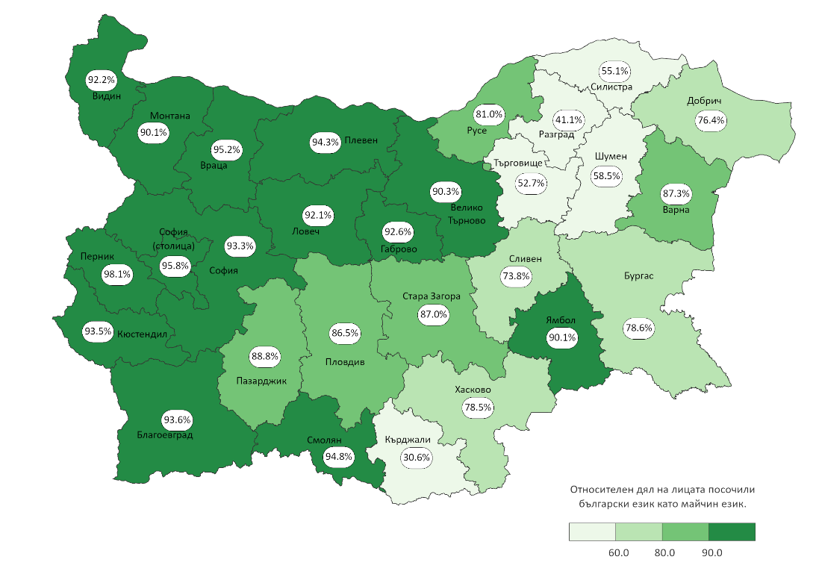
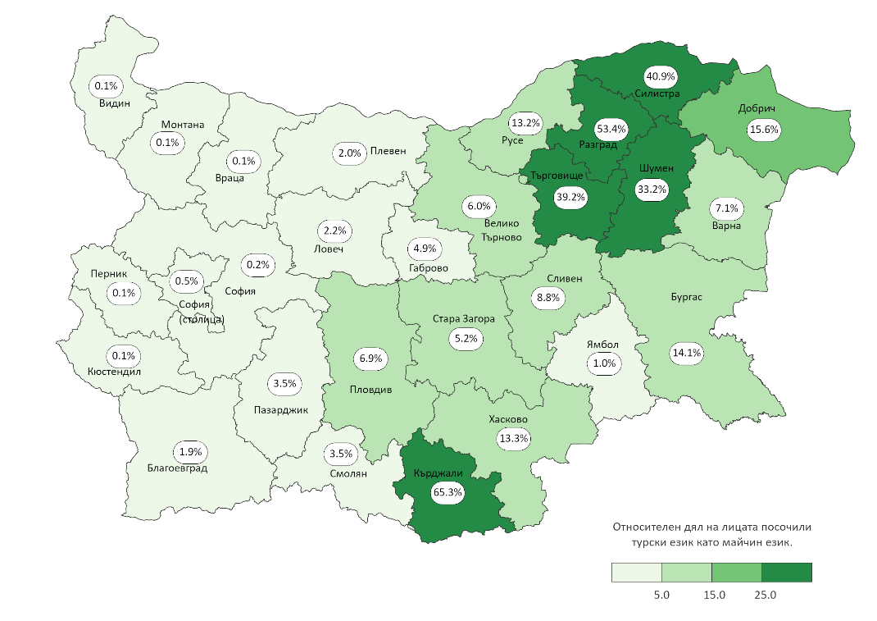
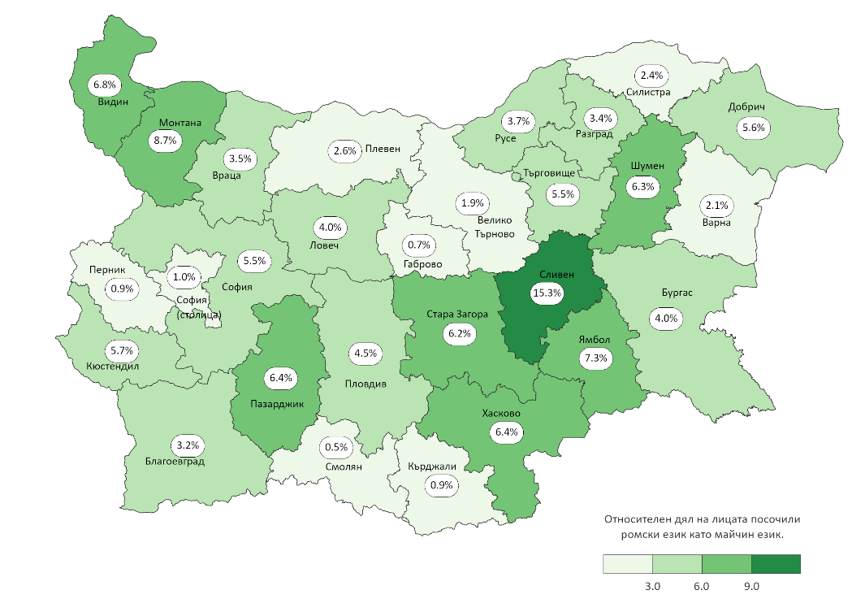
РЕПУБЛИКА БЪЛГАРИЯ
Национален статистически институт
Териториално разпределение на населението по майчин език
към 7 септември 2021 година

Slide 14
РЕПУБЛИКА БЪЛГАРИЯ
Национален статистически институт
Вероизповедание по години на преброяванията
Вероизповедание | Години на преброяванията
 | 1900 | 1910 | 1920 | 1926 | 1934 | 1946 | 1992 | 2001 | 2011 | 2021
 | Брой
Общо | 3744283 | 4337513 | 4846971 | 5478741 | 6077939 | 7029349 | 8487317 | 7928901 | 7364570 | 6519789
Християнско | 3066901 | 3694662 | 4112634 | 4641558 | 5206441 | 6047596 | 7359216 | 6645370 | 4489271 | 4219270
Мюсюлманско | 643300 | 602078 | 690734 | 789296 | 821298 | 938418 | 1110295 | 966978 | 577139 | 638708
Юдейско | 33663 | 40067 | 43232 | 46431 | 48398 | 43335 | 2580 | 653 | 706 | 1736
Друго | 419 | 706 | 371 | 1456 | 1802 | 0 | 6745 | 7784 | 9023 | 6451
Нямам | - | - | - | - | - | - | - | - | 272264 | 305102
Не мога да определя | - | - | - | - | - | - | 8481 | 308116 | 409898 | 259235
Не желая да отговоря | - | - | - | - | - | - | - | - |  | 472606
Непоказано | - | - | - | - | - | - | - | - | 1606269 | 616681
 | %
Християнско | 81.9 | 85.2 | 84.8 | 84.7 | 85.7 | 86.0 | 86.7 | 83.8 | 78.0 | 71.5
Мюсюлманско | 17.2 | 13.9 | 14.3 | 14.4 | 13.5 | 13.3 | 13.1 | 12.2 | 10.0 | 10.8
Юдейско | 0.9 | 0.9 | 0.9 | 0.8 | 0.8 | 0.6 | 0.0 | 0.0 | 0.0 | 0.0
Друго | 0.0 | 0.0 | 0.0 | 0.0 | 0.0 | 0.0 | 0.1 | 0.1 | 0.2 | 0.1
Нямам | - | - | - | - | - | - | - | - | 4.7 | 5.2
Не мога да определя | - | - | - | - | - | - | 0.1 | 3.9 | 7.1 | 4.4
Не желая да отговоря | - | - | - | - | - | - | - | - | 0.0 | 8.0

Slide 15
РЕПУБЛИКА БЪЛГАРИЯ
Национален статистически институт
Разпределение на населението по вероизповедание и възраст към 7 септември 2021 година

Slide 16
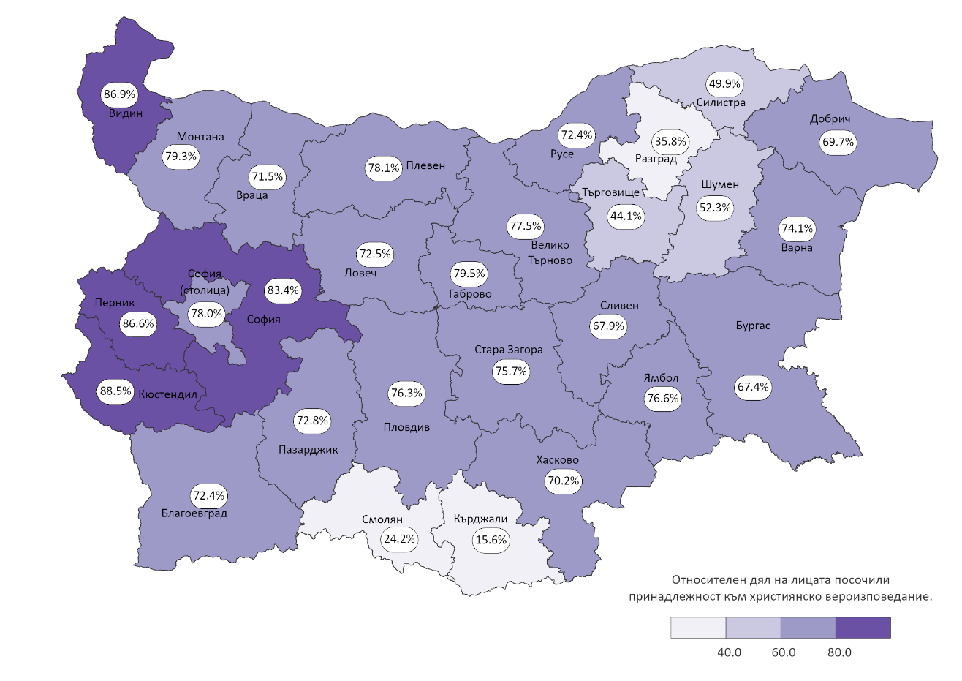
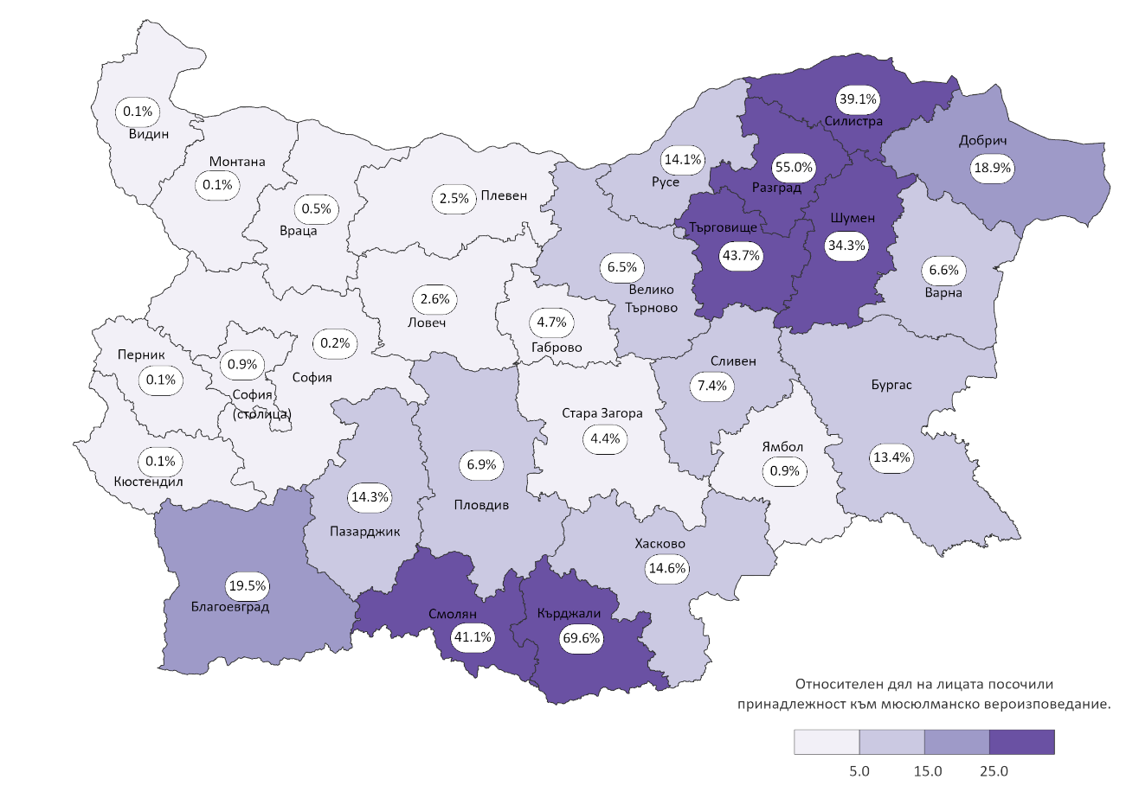
РЕПУБЛИКА БЪЛГАРИЯ
Национален статистически институт
Териториално разпределение на населението по вероизповедание към 7 септември 2021 година

Slide 17
РЕПУБЛИКА БЪЛГАРИЯ
Национален статистически институт
Разпределение на населението по етническа принадлежност и вероизповедание към 7 септември 2021 година
Етническа група | Вероизповедание |  |  |  |  |  |  |  | Нямам | Не мога да определя | Не желая да отговоря
 | Източноправославно | Католическо | Протестантско | Арменско апостолическо | Друго християнско | Мюсюлманско | Юдейско | Друго
Българска | 79.9 | 0.7 | 0.7 | 0.0 | 0.2 | 2.2 | 0.0 | 0.1 | 4.9 | 3.8 | 7.5
Турска | 0.9 | 0.0 | 0.2 | 0.0 | 0.0 | 89.1 | 0.0 | 0.0 | 2.6 | 3.1 | 4.0
Ромска | 29.1 | 0.1 | 12.4 | 0.0 | 1.4 | 17.6 | 0.0 | 0.1 | 14.3 | 15.9 | 9.1
Друга | 31.1 | 4.7 | 2.1 | 4.8 | 0.9 | 38.6 | 1.1 | 1.2 | 7.0 | 3.1 | 5.4
Не мога да определя | 15.0 | 2.3 | 1.5 | 0.2 | 0.5 | 13.7 | 0.2 | 0.7 | 9.4 | 48.1 | 8.4
Не желая да отговоря | 7.7 | 0.7 | 0.6 | 0.1 | 0.2 | 7.9 | 0.1 | 0.2 | 3.0 | 2.1 | 77.4

Slide 18
РЕПУБЛИКА БЪЛГАРИЯ
Национален статистически институт
Разпределение на населението по вероизповедание и религиозност към 7 септември 2021 година

Slide 19
https://infostat.nsi.bg https://census2021.bg/
РЕПУБЛИКА БЪЛГАРИЯ
Национален статистически институт

